Slide 1


Slide 2

Выяснить причины возникновения тайных обществ
Цели участников тайных организаций
Развивать навыки заполнения таблиц, учить видеть главное, определять и объяснять понятия.

Slide 3

Российская действительность с бесправием основной массы населения и господством крепостного права
Патриотический подъем и рост национального самосознания
Влияние гуманистических идей французских просветителей
Нерешительность Александра l в проведении реформ

Slide 4
Зарождение тайных обществ
Александр I
реформы М.М. Сперанского
патриотический подъем населения
либерально-реформистские начинания царя
Екатерина II
Идеи Руссо, Вольтера => Великая Французская революция => гонения на либералов

Slide 5
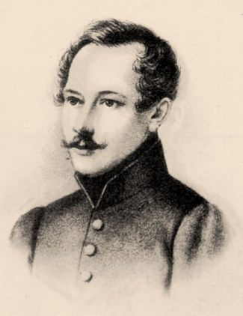
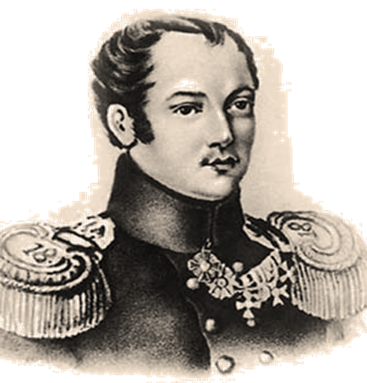

Союз Спасения (1816-1817)
Состав: до 30 человек.
Цели:
ликвидация самодержавия и введение
Конституции в России.
Отмена крепостного права.
Александр Муравьёв, руководитель тайной организации
Павел Пестель, написавший Устав общества «Статут»
- Самоликвидация Союза по причине разногласий по программе и методам борьбы.

Slide 6
Союз Благоденствия(1818-1821)
Состав: до 200 человек.
Устав – «Зелёная книга»
Программа: распространение идей
социально-политического преобразования России
(против крепостничества и самодержавия)
1821
-Самороспуск организации по причине
непримиримых разногласий.

Slide 7
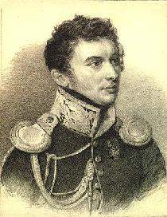
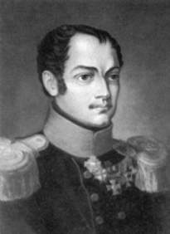
Характеристика
Северного и Южного общества
1818-1821гг. СОЮЗ БЛАГОДЕНСТВИЯ
СЕВЕРНОЕ ОБЩЕСТВО
ЮЖНОЕ ОБЩЕСТВО
Никита Михайлович Муравьев
Павел Иванович Пестель

Slide 8

Организация, годы ее существования | Участники | Характер общества, методы | Цели (программа)

Slide 9
Северное общество Конституция Н.Муравьёва | Южное общество «Русская правда» П.Пестеля
1.Россия – конституционная монархия с двухпалатным парламентом, федерация. | 1.Россия – республика с однопалатным парламентом, единая и неделимая.
Отмена крепостного права в России
1). Сохранение земель за помещиками. 2). Наделение крестьян 2 десятинами земли. | 1). Передача крестьянам ½ земельного фонда страны. 2). Остальная часть земли – свободный товар (частные лица, организации, казна).
3.Ликвидация сословий, свобода слова, печати, неприкосновенность личности, равный и гласный суд. 4.Ликвидация военных поселений. 5.Отмена рекрутских наборов, введение воинских повинностей.

Slide 10
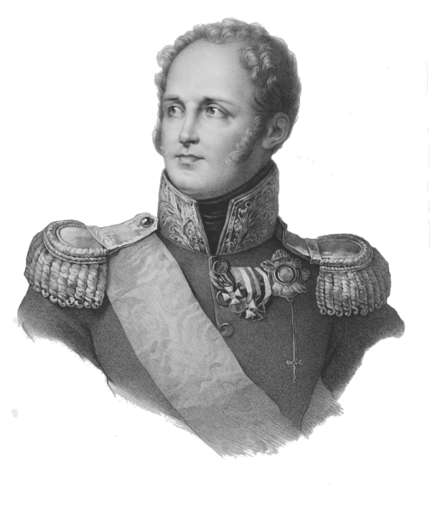
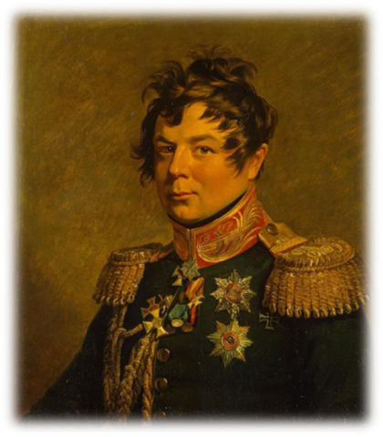
Александр I знал о существовании тайных обществ, но странно бездействовал…
Осенью император с семьёй поехал на юг, а 19 ноября 1825 г. скончался.
Начальник Главного штаба генерал И.И. Дибич, разбирая бумаги императора, обнаружил несколько доносов со списками членов тайных обществ и распорядился об аресте руководителей Южного общества.

Slide 11

Общественное движение прошло сложный путь от поддержки реформаторских начинаний власти к вынашиванию планов ее насильственного свержения.

